Slide 1



Матрёшка – русская краса!

Slide 2
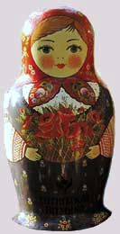
Матрешка -
уникальная русская игрушка. Вместе с русской березкой и русским самоваром она стала символом России.
Русская матрешка – добрая посланница дружбы и любви. Она душа России.

Slide 3
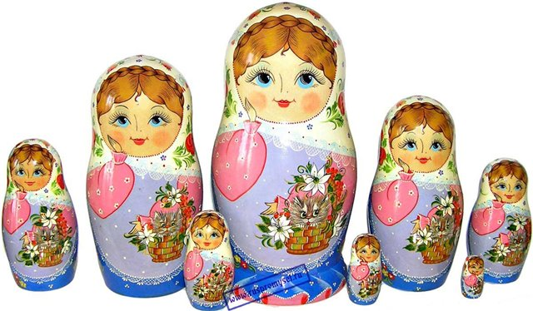

Slide 4
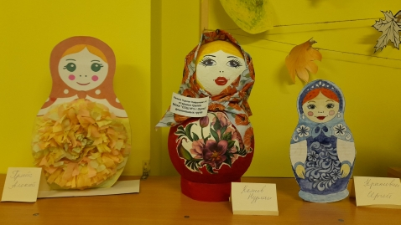
Вам представляют свои работы воспитанники старшей группы МОАУ «СОШ № 5 г.Орска» Воспитатель: Тукушева Э.С.

Slide 5

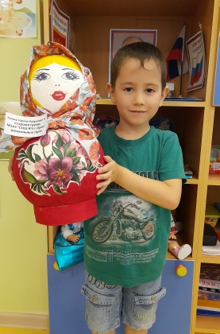
Калиев Нурлан старшая группа возраст 5 лет . Матрешка в нетрадиционной технике папье- маше.
Русская матрёшка, Как ты хороша! Яркая одежда На тебе всегда.

Slide 6
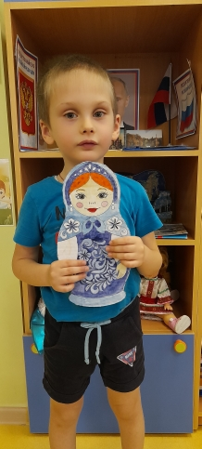
Крапивин Сергей старшая группа возраст 5 лет Матрёшка классической росписи «Гжель»
На моем столе матрешка, Разукрашена одежка, Русы волосы в косе, Вся она стоит в красе.

Slide 7
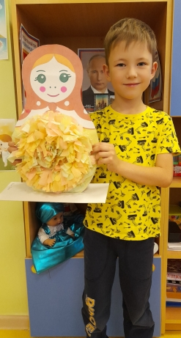
Прайс Алексей
Старшая группа
Возраст 5 лет
Матрешка в нетрадиционной технике из бумажных салфеток
Ах, матрешечка-матрешка.
Хороша, не рассказать!
Очень любят с тобой детки
В нашем садике играть.

Slide 8
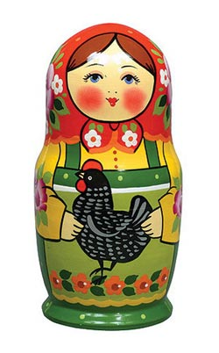
Русская матрёшка – добрая посланница дружбы и любви. Она душа России!

